Slide 1

인공지능을 활용한
자동차 번호인식
프로젝트
#1

Slide 2

Contents
1
개발 환경 및 프로그램
2
tesseract 이용 글자 인식
3
글자인식의 정확도 및 인식률
4
해결 방법

Slide 3



1
개발환경 및 프로그램

Slide 4
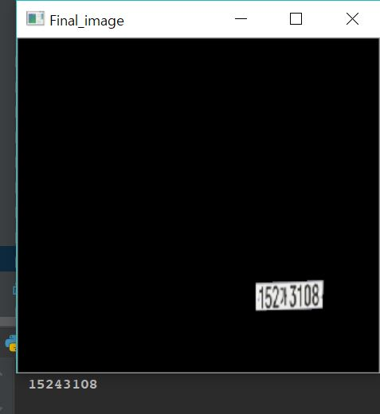
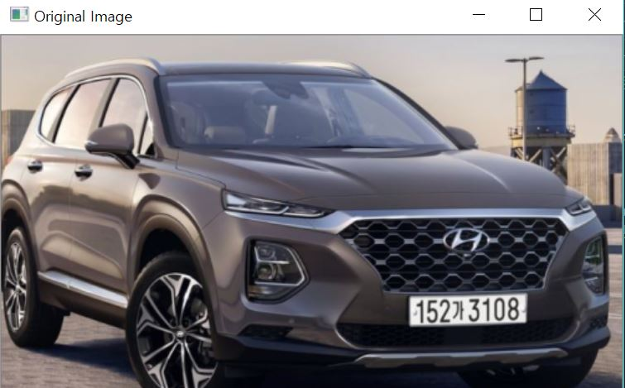
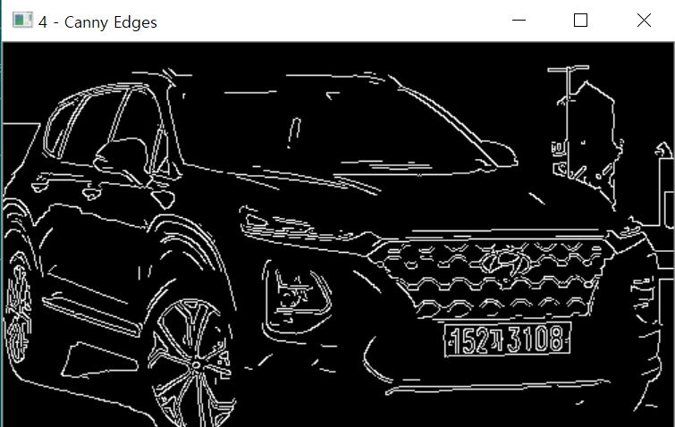
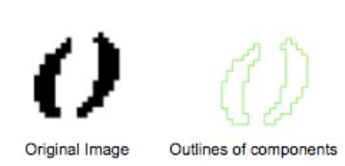
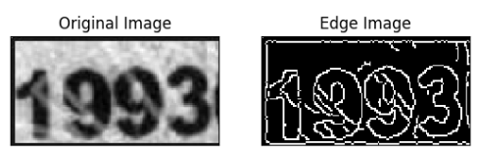
2
tesseract를 이용한 글자 인식
text 변환할 사진 input
원래의 image outline 생성
( 이미지의 특징점 추출)
번호판 parsing & 텍스트 변환

Slide 5
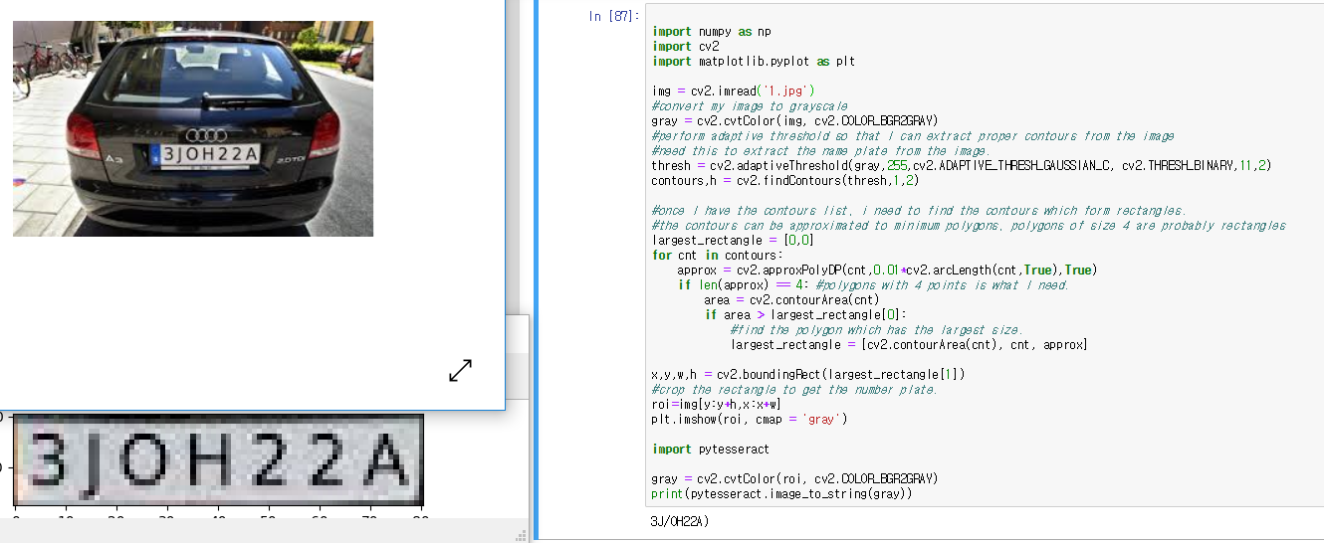
2
tesseract를 이용한 글자 인식

Slide 6
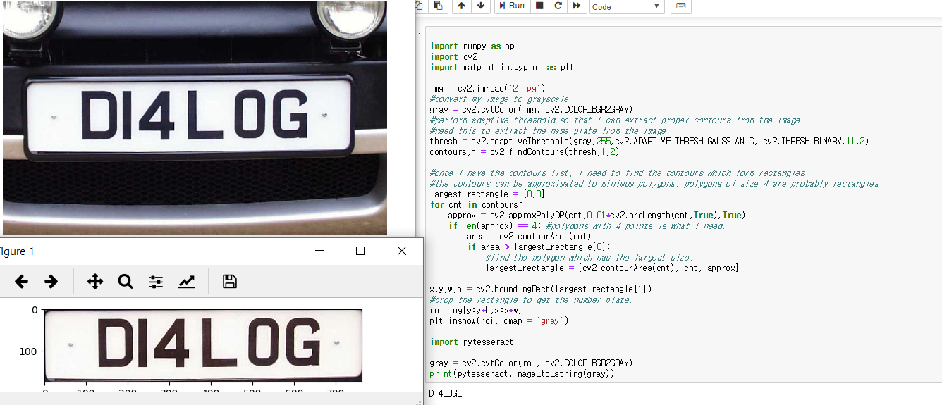
2
tesseract를 이용한 글자 인식

Slide 7
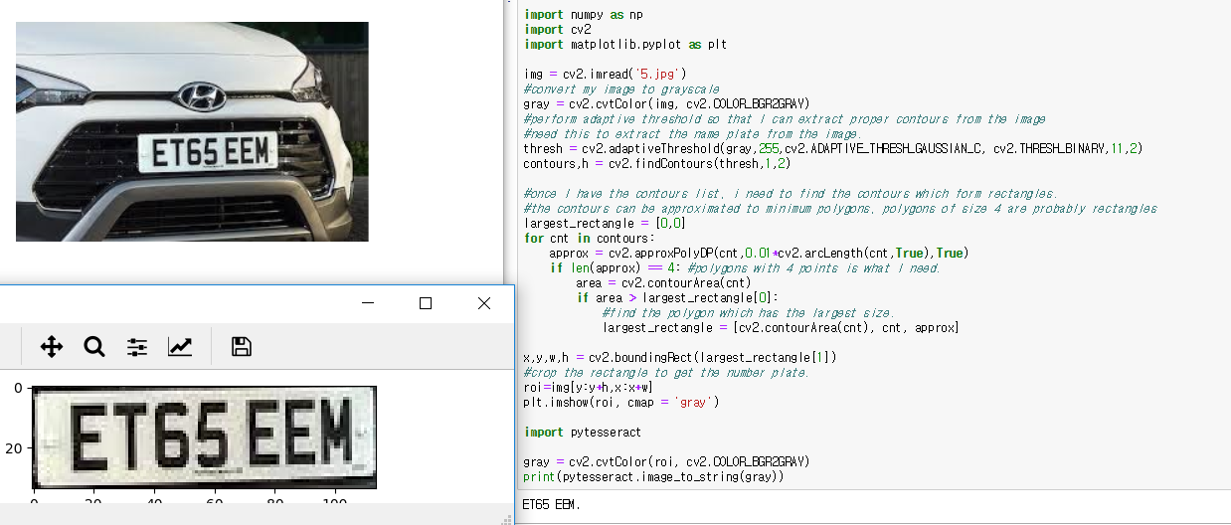
2
tesseract를 이용한 글자 인식

Slide 8
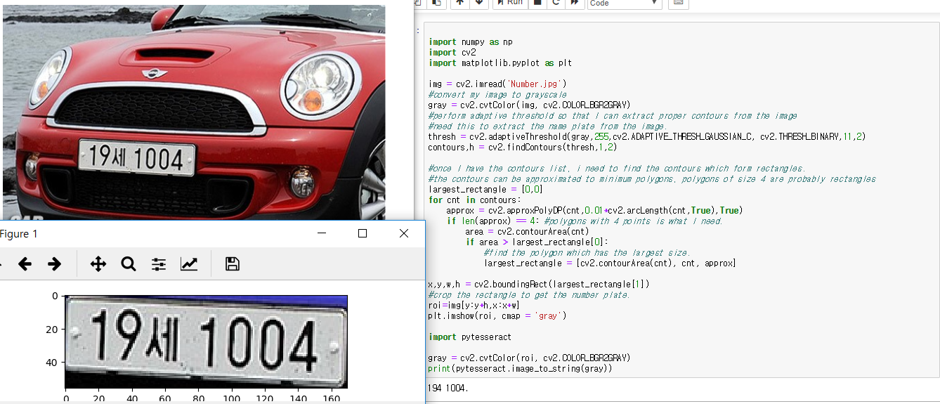
2
tesseract를 이용한 글자 인식

Slide 9
3
결과 및 문제점
여러 개의 번호판을 인식할 수 없음
텍스트를 추출하기 위한
이미지 파싱은 잘해냄
한글 인식률 낮음

Slide 10
3
결과 및 문제점
한글 인식률 낮음
152가 3108 이라는 번호판에서
‘가’라는 한글을
4로 인식을 하게 됨

Slide 11
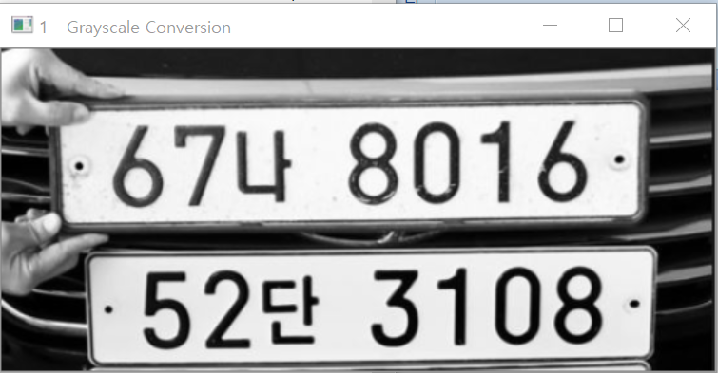
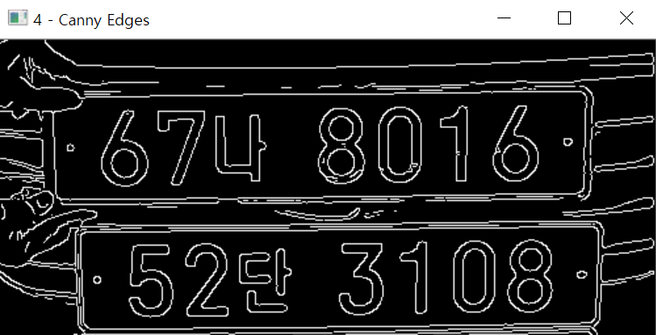
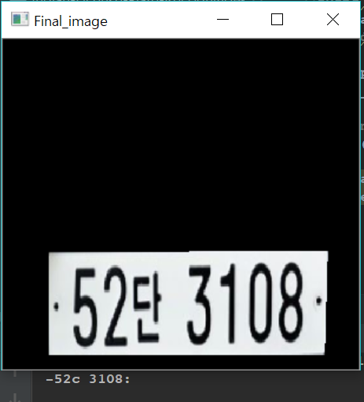
3
결과 및 문제점
여러개의 번호판
인식 할 수 없음
두 개 이상의 번호판을
Input으로 넣을 경우,
한 개의 번호판만 인식을 함.

